Slide 1
3 Talen - 3 Paradigma’s
Waarom je nieuwe programmeertalen zou moeten leren
Erik Schierboom
Notes:
Former colleague of Jens and Dirk, but don't hold that against me
People are free to ask questions

Slide 2
"A language that doesn't affect the way you think about programming, is not worth knowing."
— Alan J. Perlis

Slide 3

Voordelen van leren nieuwe taal
Professioneel
Persoonlijk
Nieuwe vaardigheden opdoen
Vaak toepasbaar in je werk
Sneller leren van nieuwe talen
Kies beste taal voor je doel
Staat goed op je CV
Stimuleert brein
Verbetert geheugen
Bevordert creativiteit
Zelfvertrouwen
Plezier
Notes:
Vraag naar wat men zelf denkt

Slide 4

Kiezen van een taal
Veelgebruikte selectiecriteria:
Populariteit
Platform
Potentie
Paradigma (onze aanbeveling)

Slide 5

Paradigma
High-level omschrijving van de structuur en het executie model van een programmeertaal
Bekende paradigma’s: Object-Oriented, Imperative en Functional Programming
Meeste talen ondersteunen meerdere paradigma’s!
We gaan kijken naar 3 paradigma’s: Array, Stack-based en Logic Programming
Gevolgen van leren taal met onbekend paradigma:
Je leert meer
Begin is lastig (🍏)
Geeft veel voldoening

Slide 6
Array Programming

Slide 7

Array Programming
Operaties zijn toepasbaar op verzamelingen van waarden
Gevolgen
Minder loops/functies om met collecties te werken
Goed (automatisch) parallelliseerbaar
Ideaal voor multi-dimensionale arrays (matrices)
Toepassingen
(Data) science
AI berekeningen
Notes:
Machine learning uses a lot of matrix multiplications

Slide 8

Array Programming Demo
In de R taal
Notes:
Source: 3-languages-3-paradigms/r.R

Slide 9
Stack-based Programming

Slide 10
Stack-based programming
Executie van code door push en pop operaties op de stack
Gevolgen
Snel
Eenvoudig te leren (relatief)
Concatenative (alles bouwt voort op elkaar)
Toepassingen
Hardware met weining resources (🚀)
Virtual machines
Notes:
First-class citizen:
- Pass as argument
- Return from function
- Assign to variable
Expressive type system:
- No nulls
- Type inference
- Automatic generalization
There are more associated concepts

Slide 11
Stack-based Programming Demo
In de 8th taal
Notes:
Source: https://github.com/ErikSchierboom/presentations/blob/main/3-languages-3-paradigms/fsharp.fsx

Slide 12
Logic Programming

Slide 13
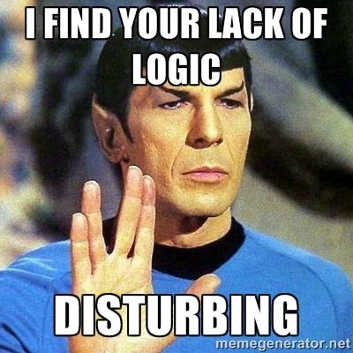
Logic Programming
Problemen zijn gedefiniëerd als feiten en regels en worden (geautomatiseerd) opgelost mbv logica
Gevolgen
Simpel model: alles is een feit of een regel
Declaratief: focus op wat op te lossen, niet hoe
Lijkt op relationele DB queries
Toepassingen
Problemen met relaties en logica
Problemen met set aan beperkingen
Notes:
Never really became popular

Slide 14
Logic Programming Demo
In de Prolog taal
Notes:
Source: https://github.com/ErikSchierboom/presentations/blob/main/3-languages-3-paradigms/prolog.pl

Slide 15

Bedankt!
Contact: @erikschierboom

